Slide 1





Vocational school graduate academy
Junior Mobile Programmer
Pertemuan #4- : Merancang Mobile Interface Menggunakan Android Studio
Perguruan Tinggi: …

Slide 2

Affix Mareta, M. Eng.
Profil Pengajar
Latar Belakang Pendidikan
Universitas Gadjah Mada (S2)
Universitas Negeri Semarang (S1)
Riwayat Pekerjaan dan Pengalaman Profesional
Axar Digital as Project Manager Web Development(2021-2024)
Universitas Bunda Mulia as Lecturer (2021-2024)
Lokatani as Digital Marketing Manager (2023-2024)
Dattabot/HARA as Project Manager and Copywriter (2021)
Hamparan Stone as Digital Marketing and Project Manager Web Development(2020)
Mercury Agency as Digital Marketing Planner (2019-2020)
Yello Agency as Digital Marketing and Copywriter (2019)
Rak Kerja Agency as Project Manager Web Development (2018-2020)
Kontak Pengajar
Alamat Email: affixmareta@untidar.ac.id
Nomor Telepon/HP: 081230555391

Slide 3
Deskripsi Singkat
Deskripsi Singkat mengenai Topik
Materi pelatihan ini memfasilitasi pembentukan kompetensi dalam membuat aksi-aksi atau desain yang estetis yang ada dalam suatu layar mobile yang sesuai dengan kebutuhan
Tujuan Pelatihan
Peserta mampu membuat Icon atau gambar yang mempresentasikan suatu informasi dibuat berdasarkan spesifikasi aplikasi.
Peserta mampu mengubah Jenis font dipilih sesuai kebutuhan.
Peserta mampu membuat Desain ukuran font dibuat agar membuat nyaman pengguna.
Materi Yang akan disampaikan:
1. Pengenalan Model-View-Presenter pattern
2. Pengenalan Layout dan Merancang Layout
3. Menambahkan Komponen Tombol Pada Tampilan
4. Menambahkan Komponen Menu
5. Memberi Perintah atau Aksi Pada Tombol dan Menu
DTS 2025

Slide 4
Merancang Mobile Interface Android Studio
Tugas : Membuat aplikasi sederhana yang berisi tombol dan menu seperti program game tictac atau puzzle ABC
Outcome/Capaian Pelatihan
Mempraktikkan cara menyesuaikan desain ukuran tombol atau menu dengan ukuran form aplikasi
Mampu menyesuaikan ukuran tombol atau menu dengan ukuran form aplikasi sesuai dengan kebutuhan aplikasi.
Dapat menjelaskan desain ukuran tombol atau menu disesuaikan dengan ukuran form aplikasi dibuat sesuai dengan kebutuhan aplikasi.
DTS 2025

Slide 5
Pengenalan Model-View-Presenter pattern
Model-View-Presenter (MVP) adalah salah satu pendekatan pengembangan program yang membagi pengembangan menjadi 3 kelompok utama yaitu Model, View dan Presenter.
Konsep ini umum digunakan dalam pemrograman mobile dengan mengunakan Android Studio. Konsep ini mirip dengan konesp MVC pada OOP. 3 kelompok resource dalam MVP tersebut adalah:
DTS 2025

Slide 6
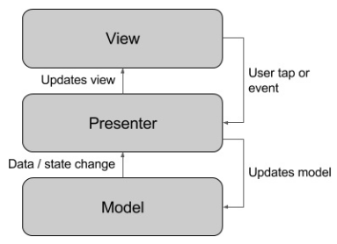
Pengenalan Model-View-Presenter pattern
View 🡪 adalah elemen user interface yang menampilkan data dan dan dapat melakukan respon terhadap aksi yang dilakukan oleh user
Presenters 🡪 adalah resource yag menghubungkan antara view dan model, dimana presenter ini dapat memberikan data yang dispesifikasi oleh model kepada view, dan sebaliknya memberikan data yang diinputkan ke view oleh user kepada model.
Model 🡪 adalah sfesifikasi dari struktur data dari sebuah aplikasi dimana model juga dapat berisi perintah untuk mengakses dan memanipulasi data tersebut
DTS 2025

Slide 7
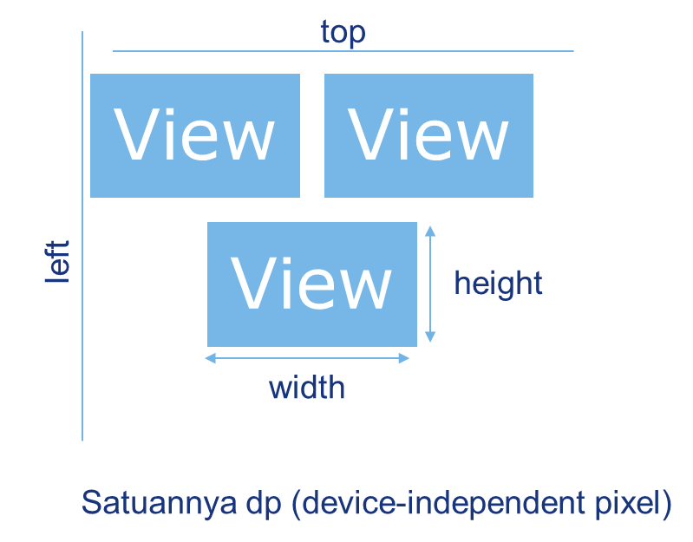
View
Catatan:
User interface pada pemrograman android terdiri dari hirarki object yang diberi nama view
Class View merepresentasikan blok dasar dari semua komponen UI yang akan dipasang
View memiliki lokasi penempatan yang diterjemahkan kedalam pasangan koordinat left dan top (titik kiri dan atas layer tampilan) dan dengan bentuk 2(dua) dimensi yang diwakili oleh width dan height (Panjang dan tinggi) dari view tersebut.
Satuan yang digunakan dalam penentuan lokasi dan dimensi ini biasanya adlah device-independent pixel (dp).
DTS 2025

Slide 8
View
Sistem Android menyediakan banyak class view yang sudah didefinisikan, diantaranya:
Text, (TextView)
Fields, untuk input dan editing text (EditText)
Buttons, dimana user dapat melakukan tap (Button) dan komponen interactive lainnya
Scrollable text (ScrollView)
Scrollable items (RecyclerView)
Images (ImageView)
Dan yang lainnya
DTS 2025

Slide 9
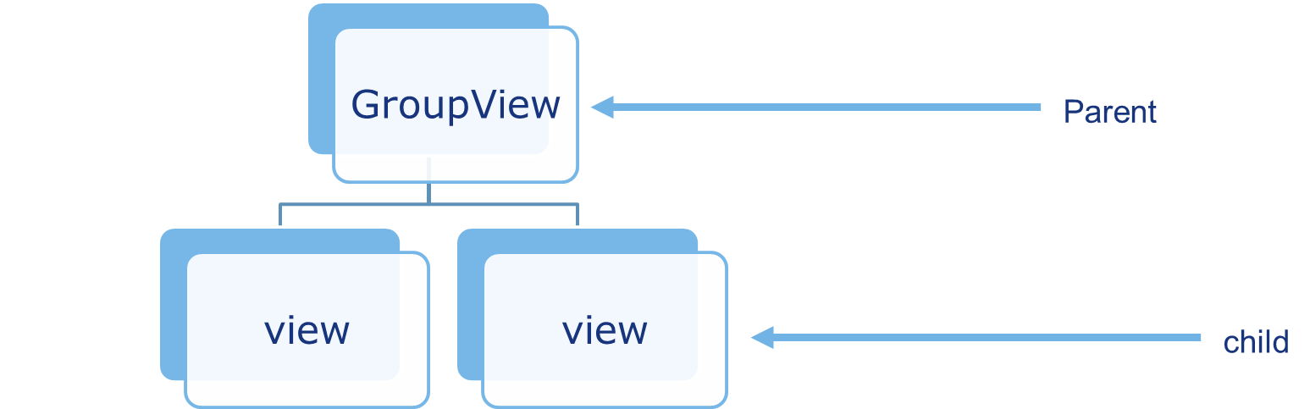
Group View
Views dapat dikelompokkan kedalam sebuah view group (ViewGroup) yang berperan sebagai sebuah container dari views (container adalah sebuah kotak penampung view).
Hubugan dari view dalam container adalah parent-child (bapak-anak atau kelompok besar yang terdiri dari bagian kecil) dimana bapak adalah view group dan anak adalah view atau dapat juga berupa group view lainnya yang memiliki bagian anak lagi.
DTS 2025

Slide 10
Group View
Bentuk ViewGroup yang umum adalah:
ScrollView : Adalah group yang terdiri dari satu atau lebih
child view yang dapat di scrolling ke atas atau bawah
RecyclerView : Adalah group yang terdiri dari list view lain atau group
view yang dapat di scrolling dan juga dapat di tambahkan
view baru atau menghapus view yang sudah ada secara dinamis
DTS 2025

Slide 11
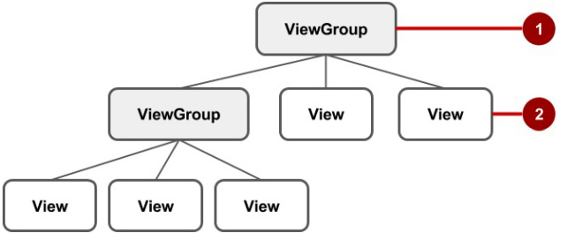
Layout Group View
Keterangan
Root view group (view group paling utama)
View Group atau view yang merupakan anak dari viewgroup root
DTS 2025

Slide 12
Pengenalan Layout dan Merancang Layout
Beberapa ViewGroup sudah dirancang dalam bentuk Layout yang akan menjadi parent dari sebuah view atau groupview
Layout adalah tata letak komponen,
Layout berfugsi untuk mengatur antarmuka aplikasi dan posisi penempatan komponen seperti tombol atau text.
Layout pada Android Studio disimpan dalam bentuk file XML, dalam path /res/layout folder
DTS 2025
Notes:
Inilah yang membuat aplikasi kita terlihat rapih,

Slide 13
Pengenalan Layout dan Merancang Layout
Beberapa jenis layout pada Android Studio yaitu:
Linear Layout
Relative Layout
Constraint Layout
Table Layout
Absolute Layout
Frame Layout
Grid Layout
List View
DTS 2025

Slide 14


Layout
Linear Layout
b. Relative Layout
LinearLayout Horizontal
Setiap komponen yang terpasang pada relative layout posisinya akan mengikuti atau bergantung pada komponen lainnya yang berdekatan
LinearLayout Vertical
DTS 2025
Notes:
Linear Layout adalah group dari child view yang diposisikan menurut align horizontal (dari kiri ke kanan) atau vertical (dari atas ke bawah)
Relative Layout adalah group dari child view yang posisi align relative terhadap group view atau view lainnya yang berada pada group view yang sama

Slide 15

Layout
Constraint Layout adalah group dari child view yang mengunakan anchor points, edges dan guidelines untuk mengontrol bagaimana view di posisikan secara relative dengan elemen lainnya pada layout.
d. Table Layout
Komponen yang terpasang dalam bentuk baris dan kolom biasanya memiliki ukuran yang sama antara lebar atau tinggi dari masing-masing komponen
DTS 2025
Notes:
Constraint Layout adalah group dari child view yang mengunakan anchor points, edges dan guidelines untuk mengontrol bagaimana view di posisikan secara relative dengan elemen lainnya pada layout.
Constraint layout ini sangat mirip dengan relative layout kecuali pada penambahan jarak, sudut dan guid line yang telah ditentukan dari masing-masing komponen secara relative terhadap komponen lainnya
Table Layout adalah pengaturan posisi tampilan yang dirancang kedalam bentuk baris dan kolom.
Komponen yang terpasang dalam bentuk baris dan kolom biasanya memiliki ukuran yang sama antara lebar atau tinggi dari masing-masing komponen

Slide 16
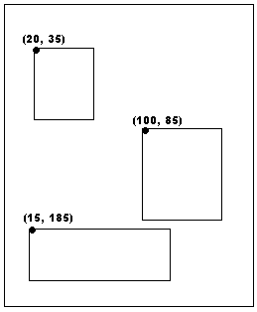
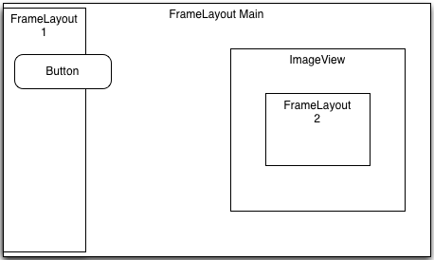
Layout
e. Absolute Layout
f. Frame Layout
Absolute Layout
Frame Layout
DTS 2025
Notes:
Absolute Layout adalah group layout yang membebaskan kita meletakkan sebuah komponen secara absolute pada suatu titik x dan y di layar tampilan.
Frame Layout adalah pengaturan posisi tampilan daalm bentuk tumpukan atau stack yang berfungsi untuk memblok suatu area pada layar untuk menampikan sebuah view.

Slide 17
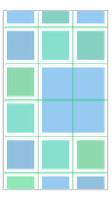
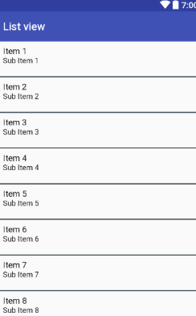
Layout
g. Grid Layout
h. List View
Grid Layout
List View
DTS 2025
Notes:
Grid Layout adalah pengaturan posisi komponen dalam bentuk kotak grid yang dapat di scroll. Mirip dengan Table Layout, tetapi dapat di scroll sesuai kebutuhan
List View adalah pengaturan posisi komponen dalam bentuk list atau deretan komponen yang tersusun dari atas ke bawah, biasanya digunakan untuk menampilan data seperti kontak atau list pesan

Slide 18
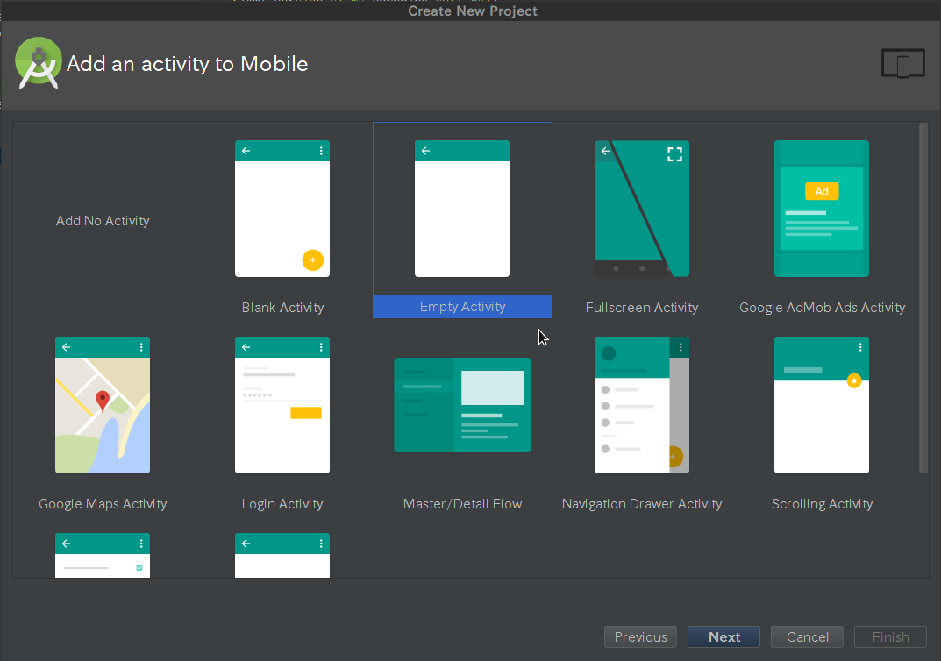
Merancang Tampilan
Untuk merancang tampilan pada android studio dapat dilakukan dengan beberapa cara seperti menggunakan template yang telah disediakan, atau dapat juga merancang sendiri tampilan dengan memilih blank view.
Tidak ada aturan baku dalam merancang layout tampilan. Tampilan aplikasi dapat dibuat sesuai dengan kebutuhan system.
DTS 2025

Slide 19
Merancang Tampilan
Beberapa hal yang perlu diperhatikan dalam merancang tampilan diantaranya:
Komposisi peletakan komponen
Efektifitas pemakaian komponen (misalnya kapan mengunakan check box atau combo)
Pemilihan warna yang baik (misalnya tidak menganggu pengelihatan ex: banyak warna merah)
Penggunaan gambar dan icon yang baik dan tidak mengganggu tujuan utama dari sebuah tampilan
Pemilihan menu dan atau tombol yang sesuai dengan kebutuhan system
Jumlah penggunaan frame yang efektif
DTS 2025
Notes:
Ketika kita ingin menggunakan gambar atau icon direkomendasikan begini,
Jika kita ingin menggunakan icon sendiri, maka kita harus memakai gambar yang extensionnya .ico agar tidak mengatur 2 kali
Dan misalkan kita ingin menyisipkan gambar, maka direkomendasikan menggunakan gambar dengan extension .png yang tidak mempunyai background, karena aplikasi kita sudah terdapat background. Agar tidak terjadi tumpeng tindih warna di background

Slide 20
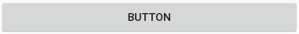

Menambahkan Komponen Tombol Pada Tampilan
Tombol / Button adalah sebuah komponen interface yang sangat penting untuk melakukan suatu aksi pada aplikasi, dimana dengan button user dapat melakukan interaksi dengan aplikasi
Beberapa komponen yang termasuk kedalam group buttons pada android yaitu:
Button (adalah komponen tombol biasa)
b. Image Button (tombol dengan gambar)
DTS 2025
Notes:
Kita sudah mengetahui fungsi dari button yaitu switch/submit memberikan logika 0 atau 1

Slide 21
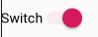
Komponen Tombol Pada Tampilan
c. Check Box (check box untuk membuat pilihan misalnya true atau false dengan bentuk kotak tercentang)
d. Radio Button (tombol yang berbentuk bulat yang kalua dipilih akan berwarna hitam)
e. Radio Group (group dari radio button dimana kalau salah satu radio button dipilih maka otomatis radio button yang lain di group tidak akan terpilih)
f. Switch (Tombol yang berbentuk seperti saklar on and of)
DTS 2025

Slide 22
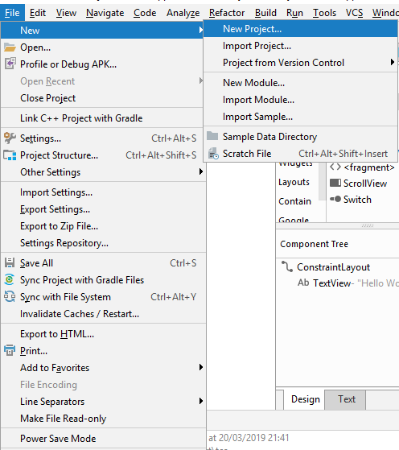
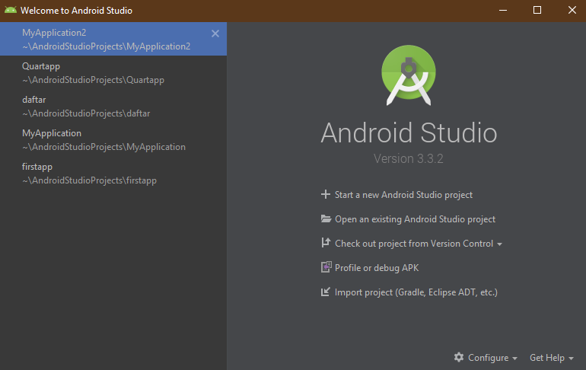
Praktek Menambahkan Komponen Tombol
Buatlah sebuah project dengan nama HelooWorld dengan langkah seperti berikut
Buka Android Studio, Pilih menu:
File 🡪 New 🡪 New Project
DTS 2025
Notes:
Jika kita belum pernah membuat sebuah project maka kita bias memilih menu “Start a new Android Studio Project” yang ada di kotak merah

Slide 23
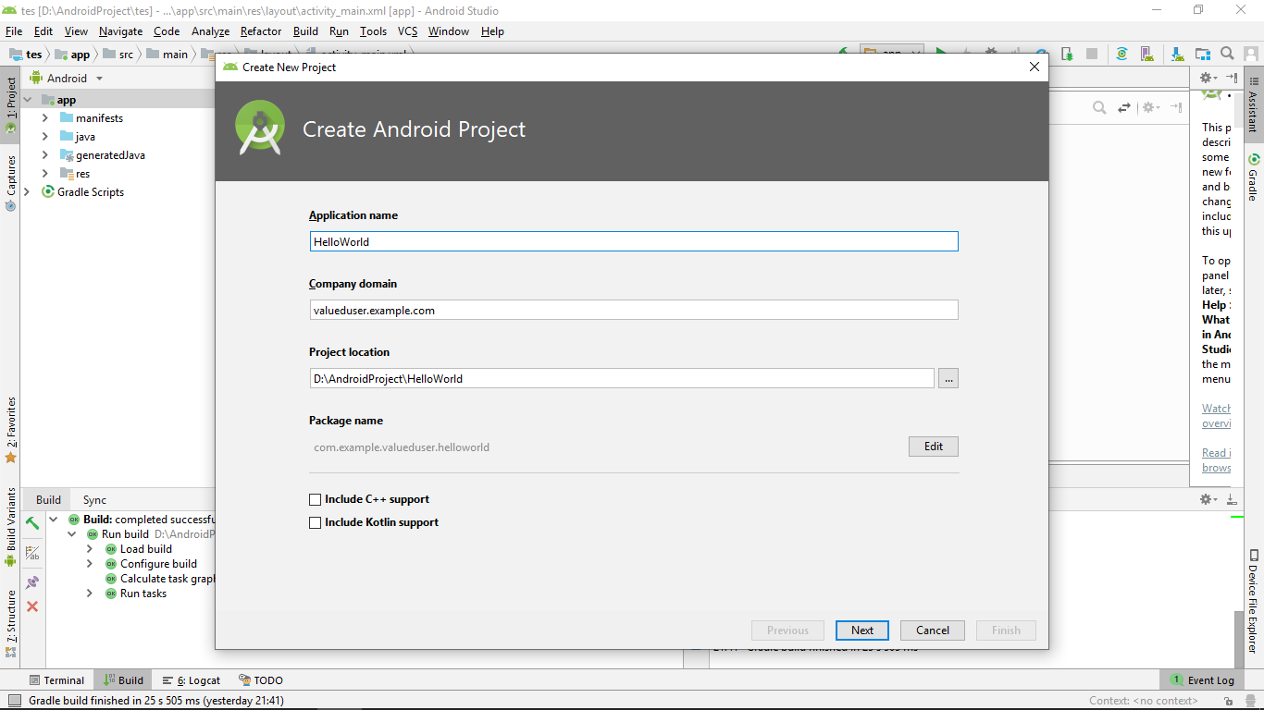
Praktek Menambahkan Komponen Tombol
Application Name, diisi dengan : "Hello World"
Company domain biarkan default, atau diisi kalaupunya domain
Project Location diisi dengan lokasi folder penyimpanan project
Lanjutkan proses dengan menekan tombol next
DTS 2025
Notes:
1. Di jendela New Project, berikan aplikasi Anda Application Name, seperti "Hello World".
2. Verifikasi lokasi Proyek, atau pilih direktori yang berbeda untuk menyimpan proyek.
3. Pilih Company Domain yang unik.
4. Aplikasi yang dipublikasikan di Google Play Store harus memiliki nama paket yang unik.
Jika tidak berencana mempublikasikan aplikasi, maka biarkan domain contoh default. Perhatikan bahwa mengubah nama paket aplikasi di kemudian hari berarti melakukan pekerjaan ekstra.
5. Verifikasi bahwa Project Location default adalah tempat Anda menyimpan aplikasi Hello World dan proyek Android Studio lainnya, atau ubah lokasi ke direktori yang diinginkan. Klik Next.

Slide 24
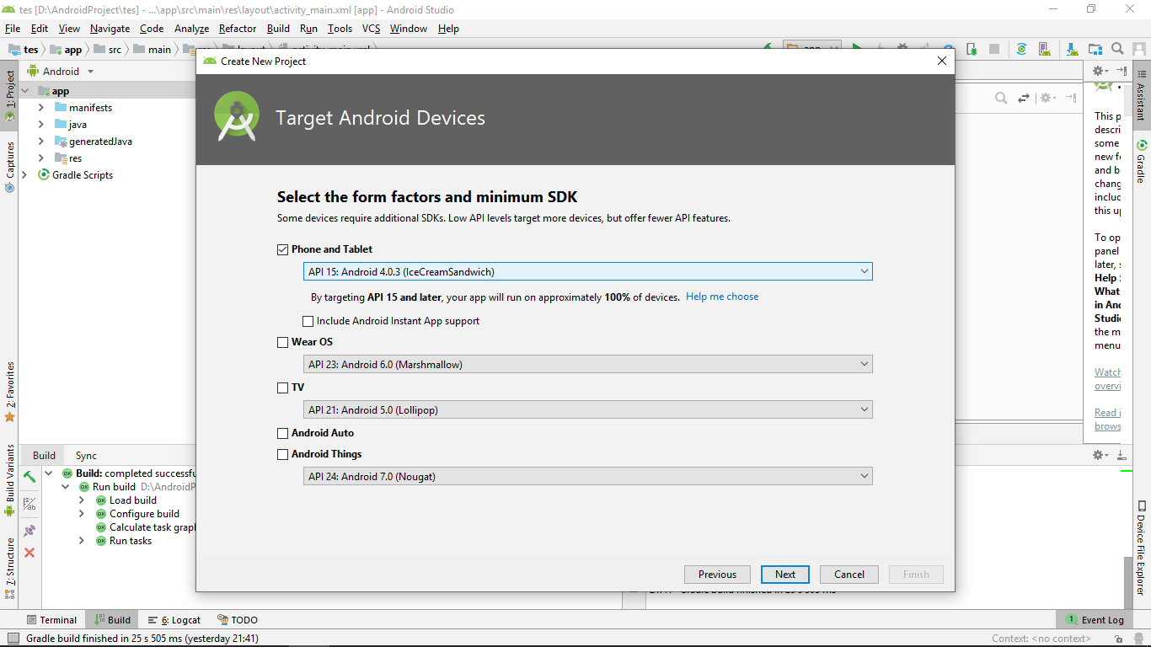
Praktek Menambahkan Komponen Tombol
Jendela Target Android Device.
Jika proyek Anda memerlukan komponen tambahan untuk SDK target terpilih, Android Studio akan memasangnya secara otomatis. Klik Next.
Lanjutkan proses dengan menekan tombol next
DTS 2025

Slide 25
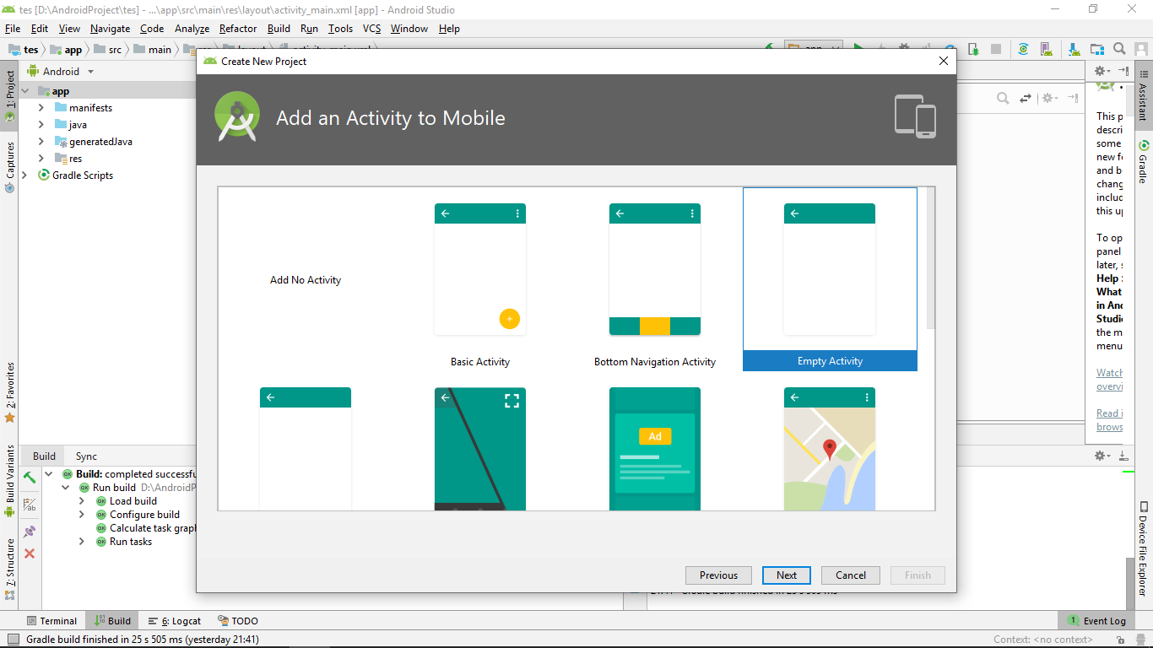
Praktek Menambahkan Komponen Tombol
Jendela Customize the Activity.
Setiap aplikasi membutuhkan paling tidak satu aktivitas. Aktivitas mewakili satu layar dengan satu antarmuka pengguna
Pilih empty activity
Lanjutkan proses dengan menekan tombol next
DTS 2025

Slide 26
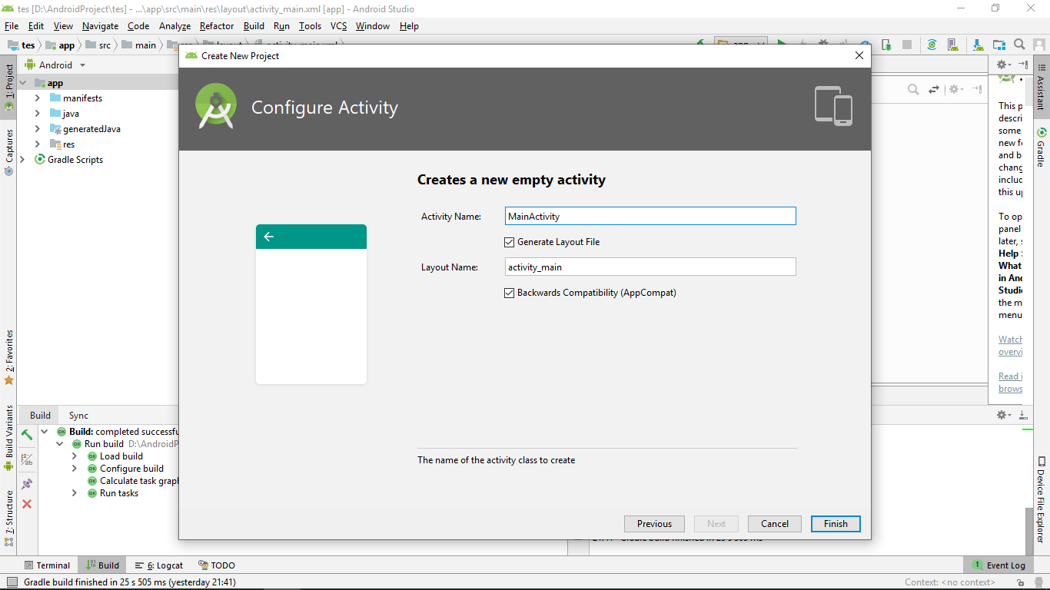
Praktek Menambahkan Komponen Tombol
Activity Main, nama ini akan digunakan sebagai nama class main dari project. (biarkan default)
Activity Main, nama ini akan digunakan sebagai nama class main dari project. (biarkan default)
activity_main sebagai nama layoutnya, biasanya layout name ini diberi nama sesuai dengan aktivitasnya.
activity_main sebagai nama layoutnya, biasanya layout name ini diberi nama sesuai dengan aktivitasnya.
Tekan tombol Finish untuk membuat project
DTS 2025

Slide 27
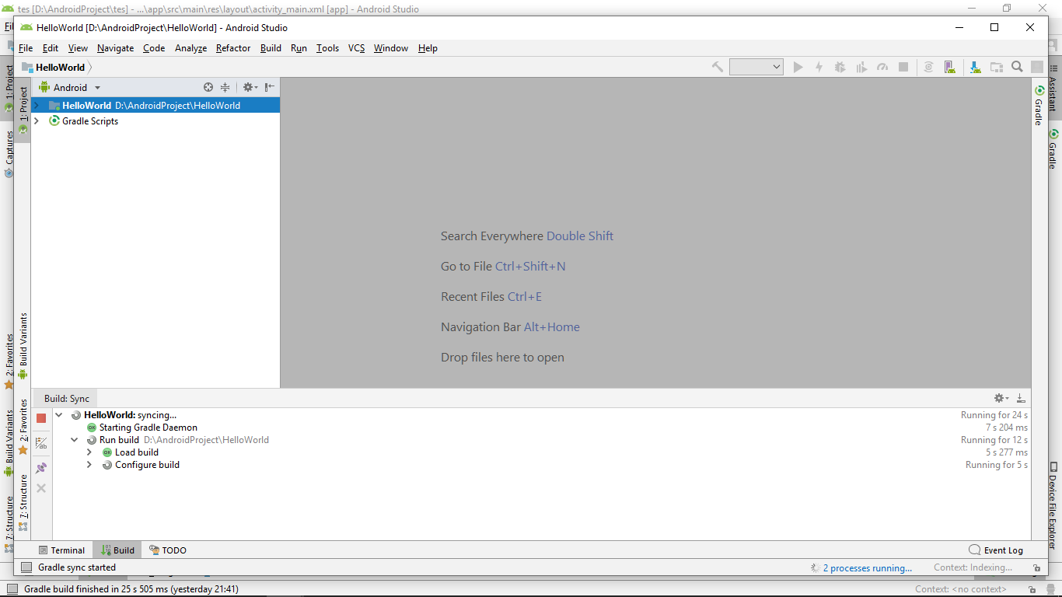
Praktek Menambahkan Komponen Tombol
Tunggu sampai proses selesai.
Proses akan membangun modul-modul yang dibutuhkan oleh project termasuk memperbaharui dan mendownload beberapa gradle jika diperlukan
DTS 2025

Slide 28
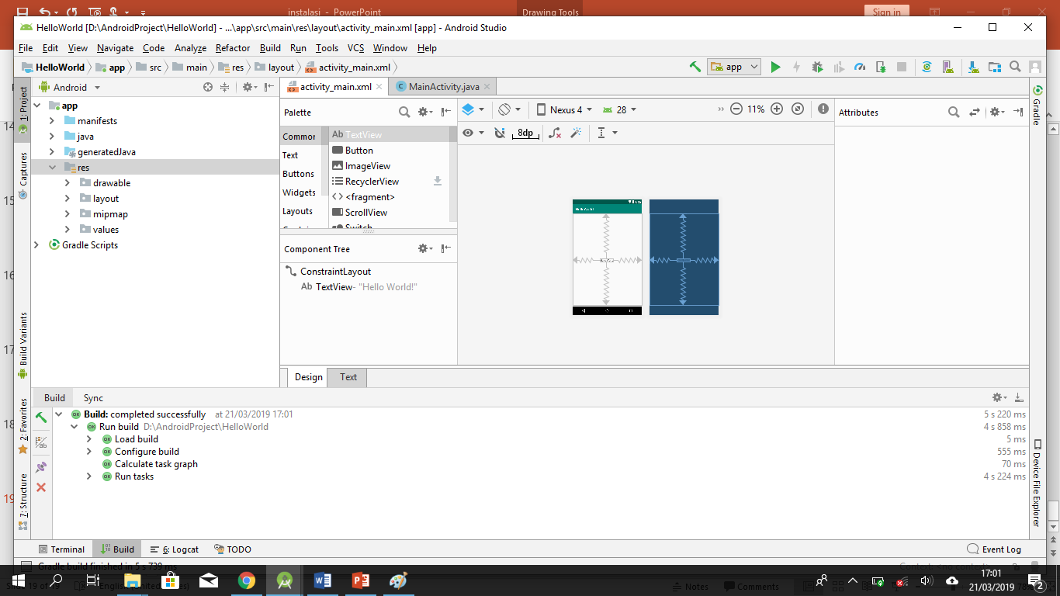
Praktek Menambahkan Komponen Tombol
Jika proses pembuatan project berhasil, maka akan muncul tampilan layout project seperti pada gambar (Klik pada tab activity_main.xml)
Pada bagian tengah dari tampilan akan terdapat sebuah text view dengan tulisan “Hello World”
DTS 2025

Slide 29
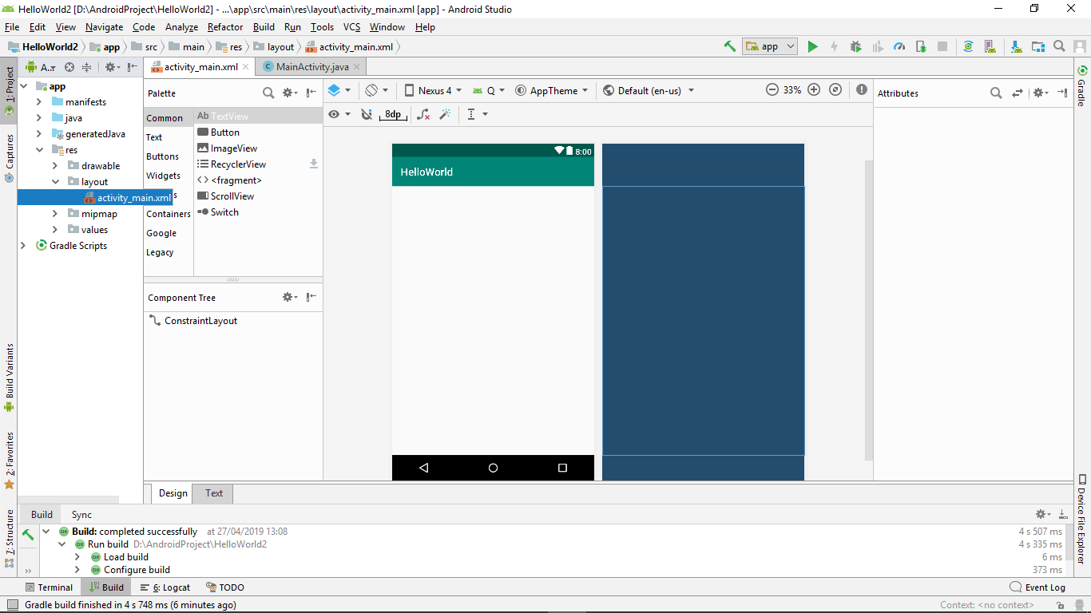
Praktek Menambahkan Komponen Tombol
Hapus text dengan tulisan “Hello World” dengan cara mengklik pada komponen text tersebut kemudian tekan tombol delete pada keyboard
Maka Tampilan akan menjadi seperti berikut
DTS 2025

Slide 30
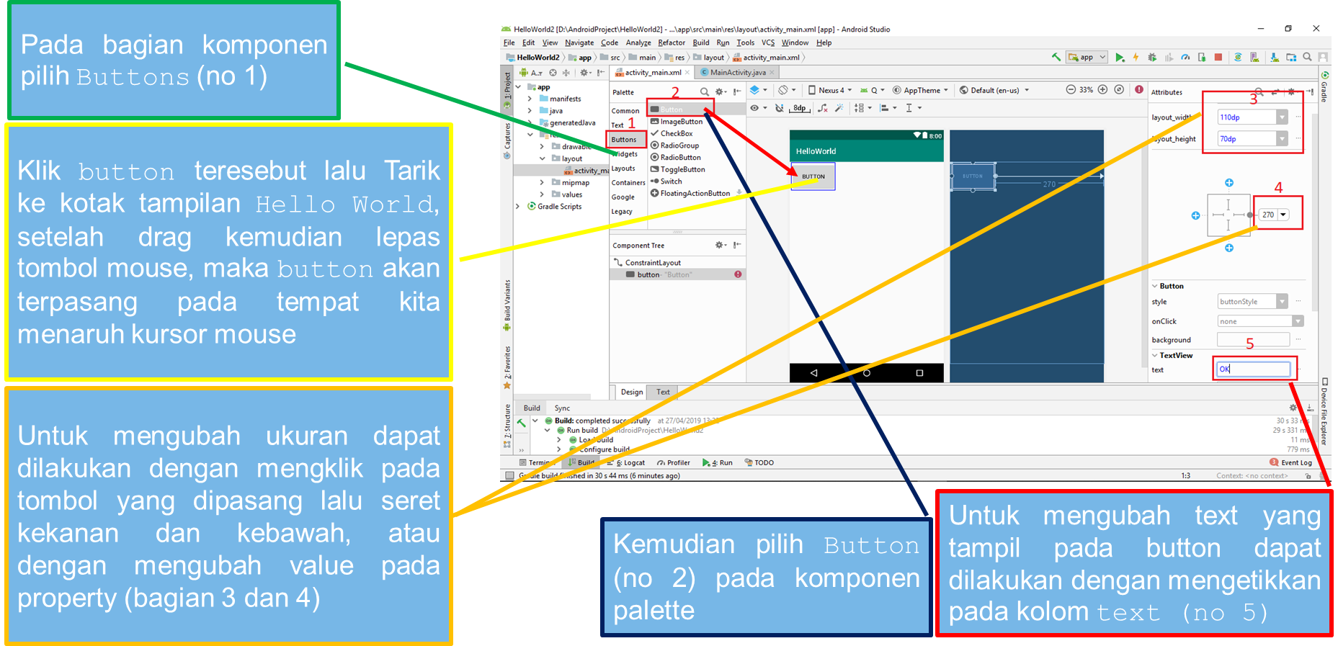
Praktek Menambahkan Komponen Tombol
DTS 2025

Slide 31
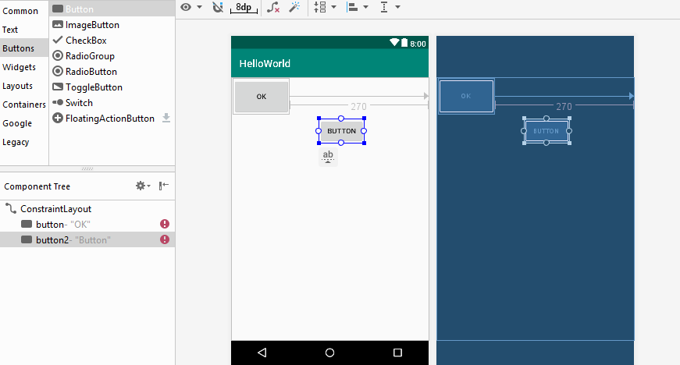
Praktek Menambahkan Komponen Tombol
Untuk menambahkan tombol lain dapat dilakukan dengan cara mengulangi langkah sebelumnya,
Tombol dapat diletakkan dimana saja karena menggunakan layout relative dan absolute
DTS 2025

Slide 32
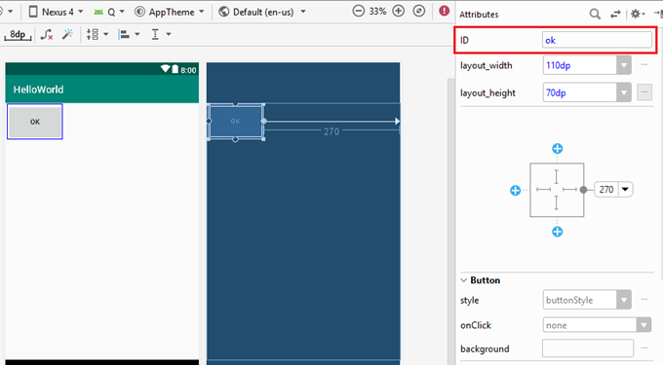
Memberi perintah / aksi pada tombol
Ubah id dari tombol yang akan kita beri aksi
ID ini sangat penting untuk mengingat tombol yang akan kita beri perintah, karena pada classnya, tombol ini akan dikenali melalui ID nya
Ubahlah id dari button OK dengan mengetikkan ok pada kotak ID
DTS 2025

Slide 33
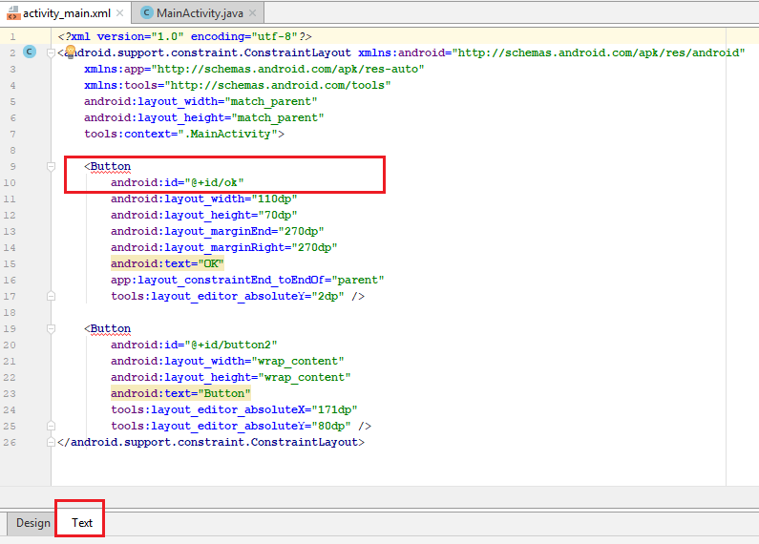
Memberi perintah / aksi pada tombol
Untuk melihat kode XML dari tampilan layout dapat dilakukan dengan mengklik pada tab text di bagian bawah dari design view
Id dari button paling atas akan berubah menjadi
android:id="@+id/ok"
Catantan :
Jika kita telah menguasai XML maka tampilan boleh dikoreksi dengan memodifikasi xml tersebut
DTS 2025

Slide 34
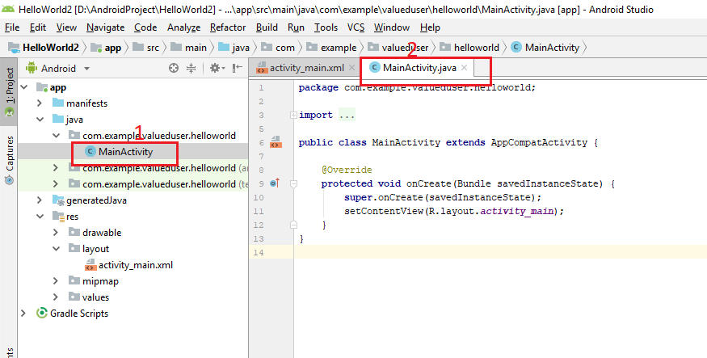
Memberi perintah / aksi pada tombol
Langkah selanjutnya adalah memodifikasi kode program pada class main (yang ditulis dalam Bahasa pemrograman java)
Klik pada tree view MainActivity (1) atau pada tab MainActivity (2) maka jendela akan pindah ke kode program java
MainActivity Class
Code program java
DTS 2025

Slide 35
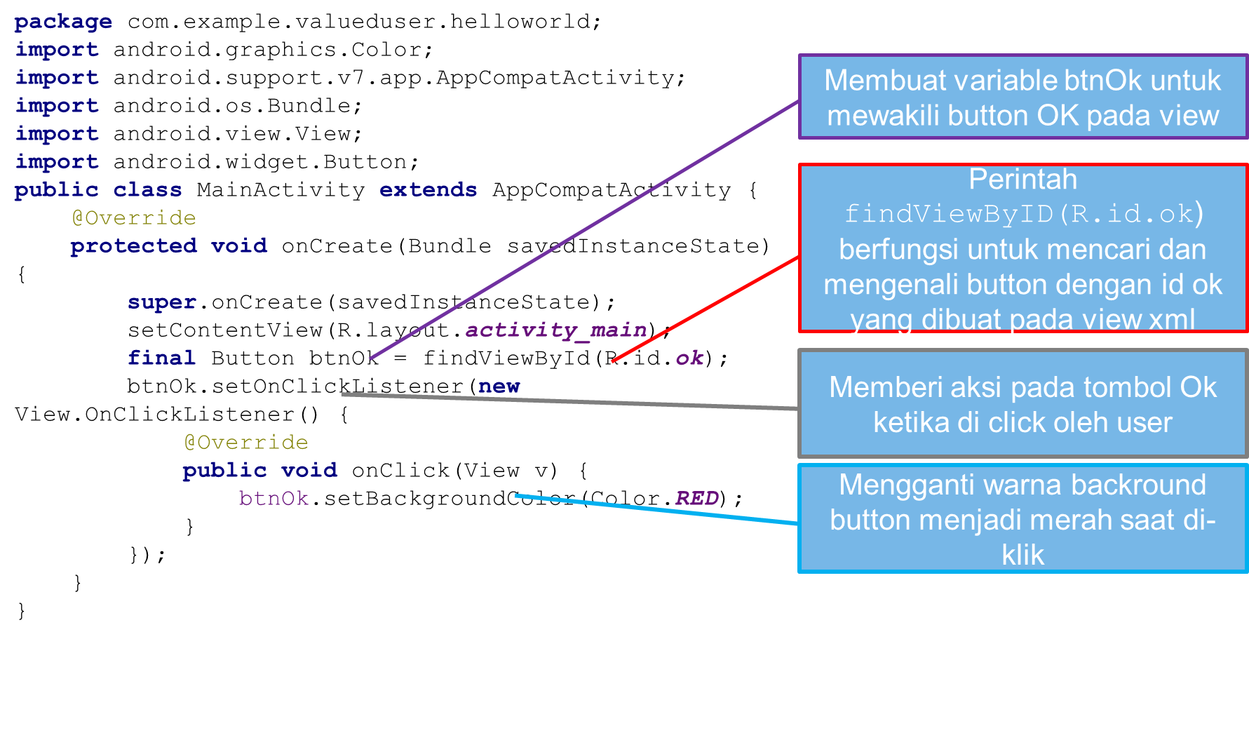
Memberi perintah / aksi pada tombol
DTS 2025

Slide 36
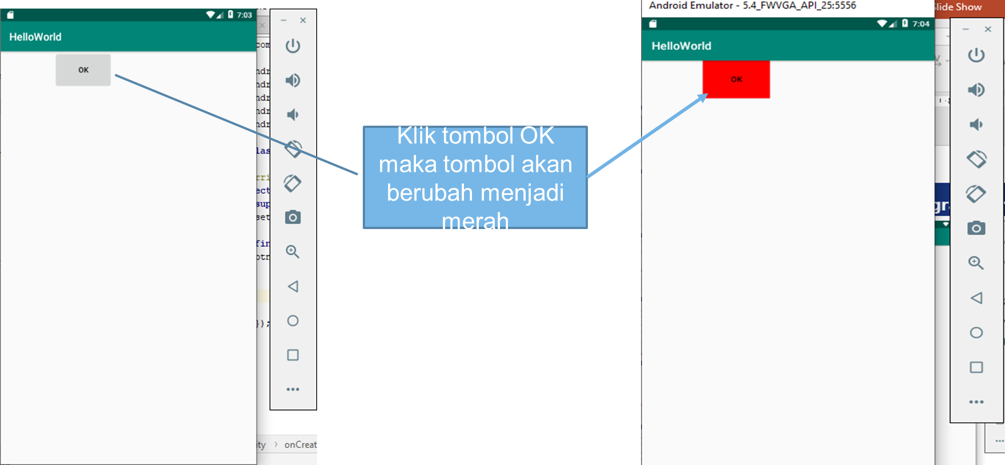
Jalankan Program
DTS 2025

Slide 37
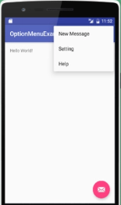
Menambahkan Komponen Menu
Menu atau option menu biasanya ditampilkan pada sisi kanan aplikasi android dengan lambing garis atau titik sebanyak tiga buah. Ketika di klik maka akan muncul menu drop down dengan beberapa list menu
Menu / Option Menu
DTS 2025

Slide 38
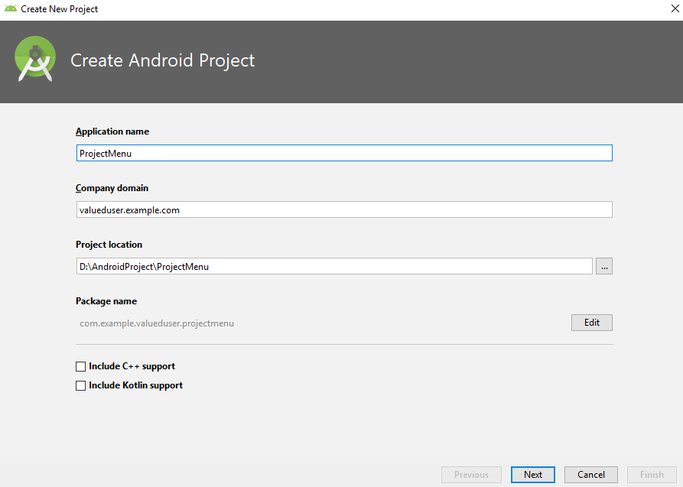
Menambahkan Komponen Menu
Buatlah sebuah project baru dengan nama “ProjectMenu”
ProjectMenu
DTS 2025

Slide 39
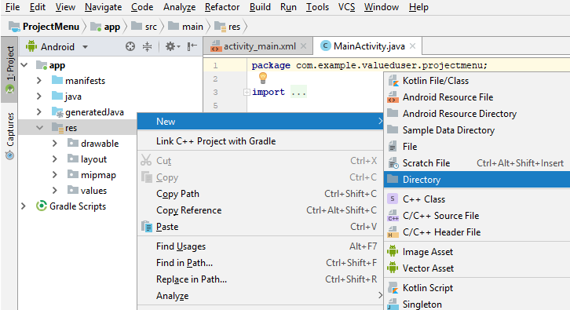
Menambahkan Komponen Menu
Buatlah folder menu di dalam folder “res”
Klik kanan pada folder res
Pilih menu New
Kemudian pilih Directory
Kemudian akan muncul jendela new Directory
DTS 2025

Slide 40
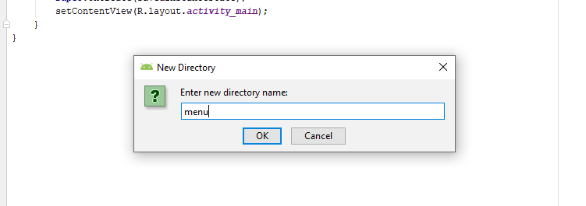
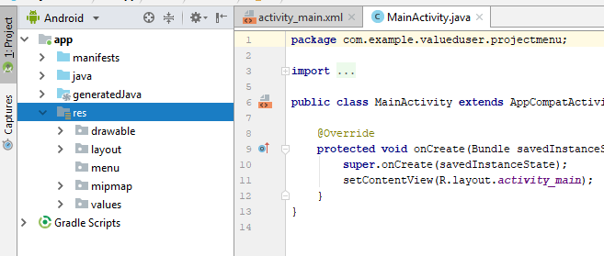
Menambahkan Komponen Menu
Buatlah folder menu
Ketikan menu pada kotak name
Kemudian klik OK
Folder menu akan terbentuk
DTS 2025

Slide 41
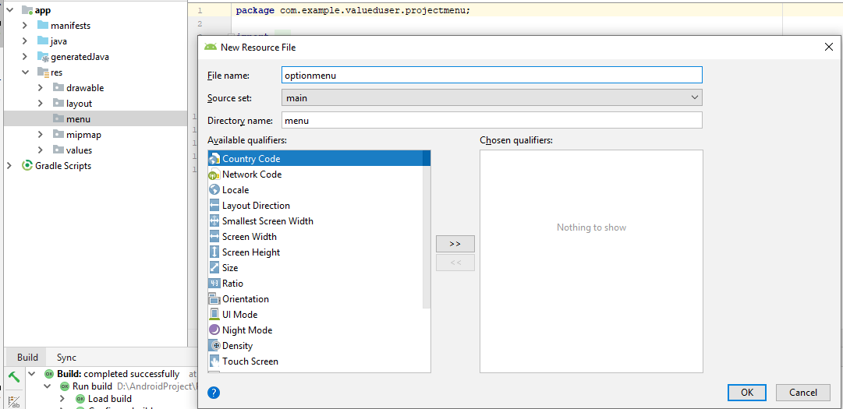
Menambahkan Komponen Menu
Buatlah Menu Resource File
Ketikan “optionmenu” dengan huruf kecil
Biarkan option yang lain seperti apa adanya
Klik Ok untuk membuat resource menu ini
DTS 2025
Notes:
huruf kecil karena ketentuan penulisan resource file pada android studio memang harus menggunakan lowercase semua

Slide 42
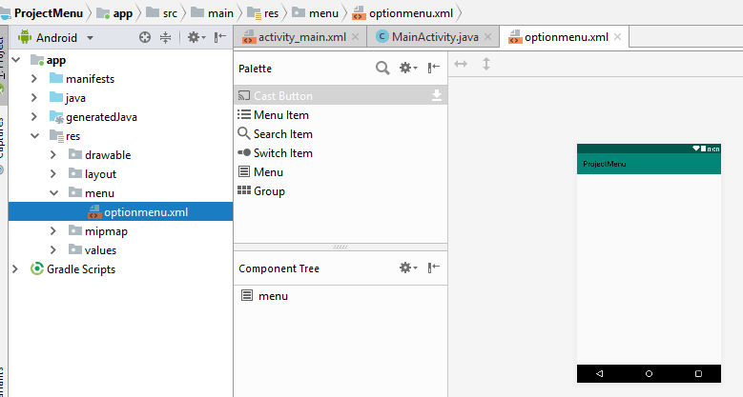
Menambahkan Komponen Menu
Buatlah Menu Resource File
Palette menu yang tersedia (palette ini otomatis muncul ketika resource menu ditampilkan)
Tampilan desain menu tempat meletakkan menu yang akan dibuat
“optionmenu” yang merupakan resource file yang dibuat
DTS 2025

Slide 43
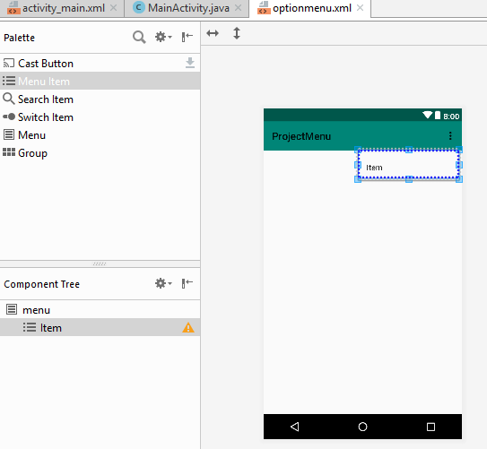
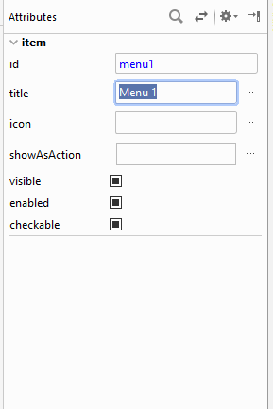
Menambahkan Komponen Menu
Menambahkan menu option
Pilih Palette “Menu Item” kemudian drag ke desain tampilan, lalu lepas tombol pada mouse
Menu item akan otomatis muncul pada bagian kanan atas layer desain
Pada attributes, Ubahlah value id menjadi “menu1” dan title menjadi “Menu 1”
DTS 2025

Slide 44
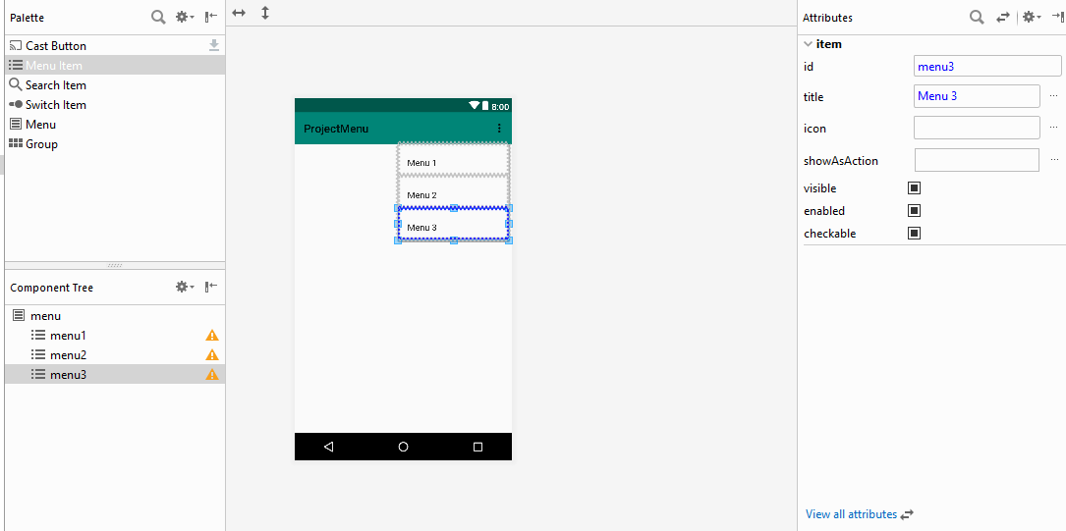
Menambahkan Komponen Menu
Menambahkan menu option
Dengan cara yang sama, tambahkanlah 3 buah menu item dengan id berurutan dari menu1, menu2, dan menu3
Untuk mengatur penampilan menu pada action bar
Pada component tree akan ditampilkan nama / id dari ke 3 menu yang dibuat
DTS 2025

Slide 45
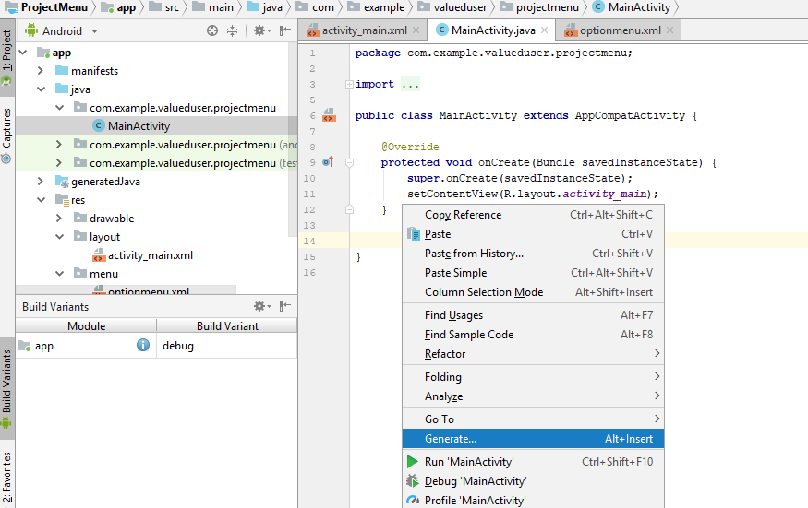
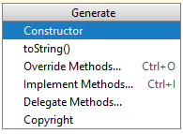
Menambahkan Komponen Menu
Menampilkan menu option
Klik pada class MainActivity untuk pindah ke layer kode program
Klik kanan pada bagian yang kosong, pada kode program (diatas tanda kurung } yang paling bawah
Pilih menu Generate…
DTS 2025

Slide 46
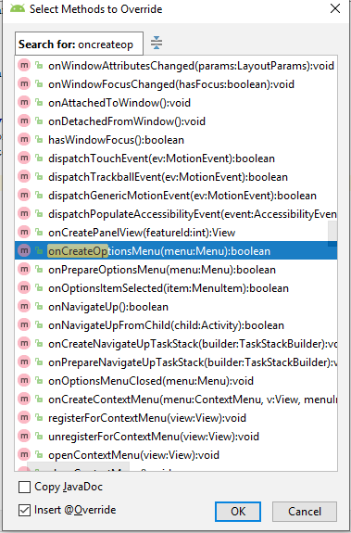
Menambahkan Komponen Menu
Menampilkan menu option
Pilih menu Override Methods..
Uncul menu select method to override
Cari method “onCreateOptionMenu” dengan mengetikan pada keyboard
Seteah ketemu, pilih OK
@Override public boolean onCreateOptionsMenu(Menu menu) { return super.onCreateOptionsMenu(menu); }
DTS 2025

Slide 47
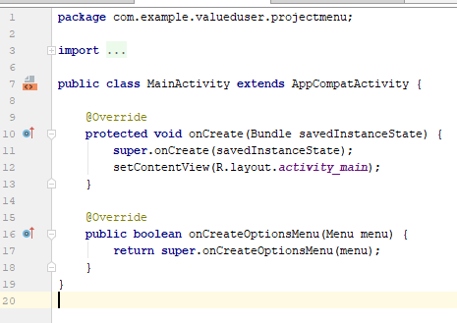
Menambahkan Komponen Menu
Menampilkan menu option
Rubahlah bagian kode tersebut menjadi
@Override public boolean onCreateOptionsMenu(Menu menu) { MenuInflater inflater = getMenuInflater(); inflater.inflate(R.menu.optionmenu, menu); return true; }
MenuInflater berfungsi untuk menampilkan menu yang sudah dibuat pada optionmenu.xml
DTS 2025

Slide 48
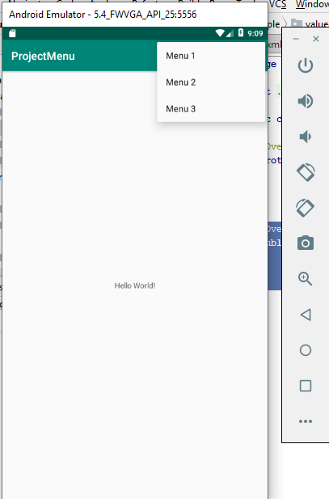
Menambahkan Komponen Menu
Jalankan program, maka option menu akan muncul pada pojok kanan atas aplikasi
Option menu yang telah berhasil dibuat
DTS 2025

Slide 49
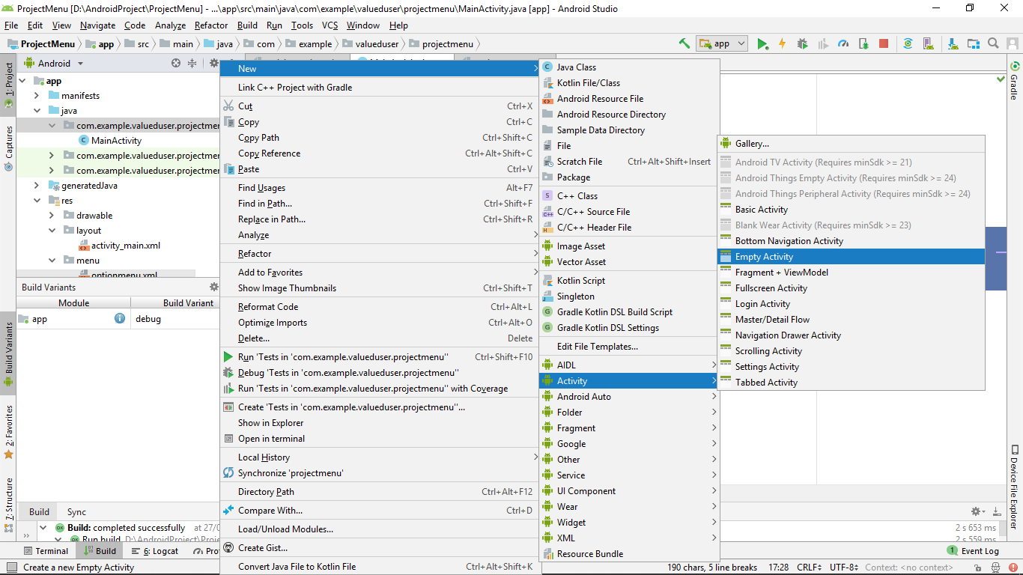
Memberi Perintah atau Aksi Pada Tombol dan Menu
Tambahkan 3 buah activity baru
Klik kanan pada folder / package “java”🡪”com example”
Pilih menu New
Pilih “Activity”
Pilih “Empty Activity”
DTS 2025

Slide 50
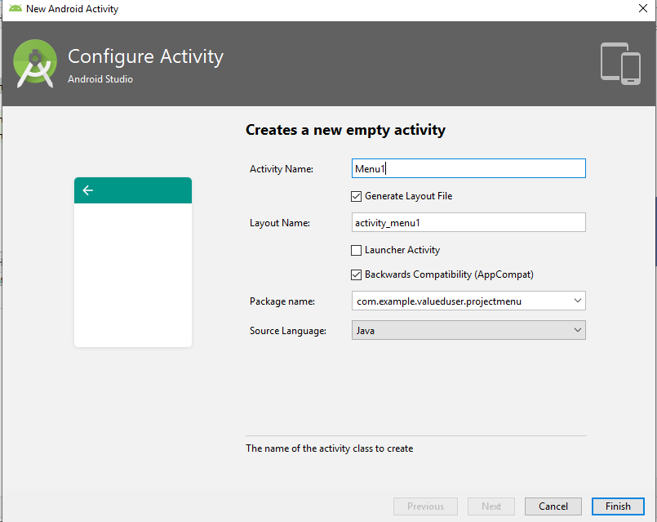
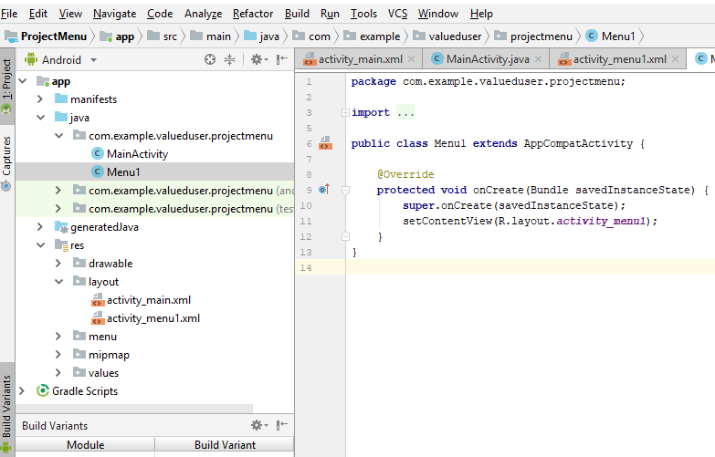
Memberi Perintah atau Aksi Pada Tombol dan Menu
Tambahkan 3 buah activity baru
Beri Nama Menu1
Alu pilih “Finish”
Class Menu1 dan layout activity_menu1 akan terbut
DTS 2025

Slide 51
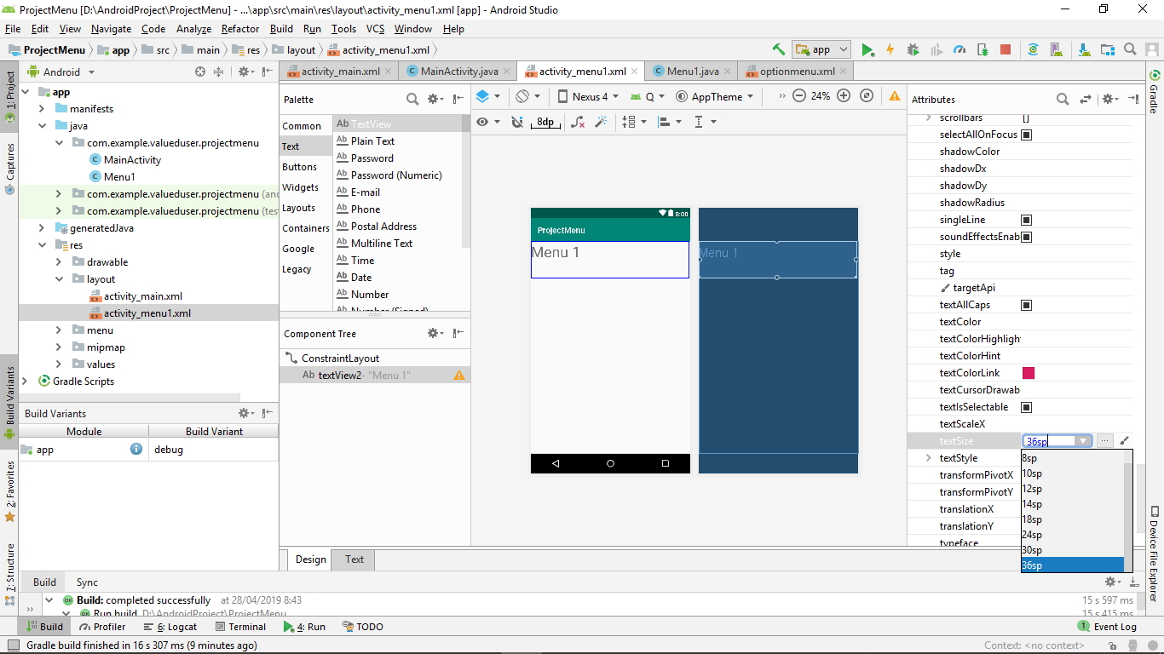
Memberi Perintah atau Aksi Pada Tombol dan Menu
Tambahkan text dengan tulisan “Menu 1” dan ukuran font 38
Tambahkan komponen “TextView”
Textnya diubah menjadi “Menu 1”
Text Size diubah menjadi Lebih Besar
DTS 2025

Slide 52
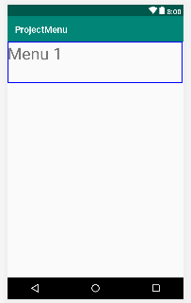
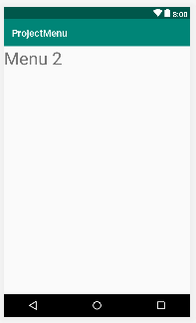
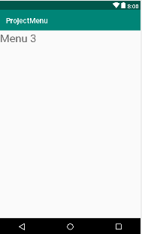
Memberi Perintah atau Aksi Pada Tombol dan Menu
Dengan langkah yang sama, tambahkan 2 buah activity baru, sehingga akan ada 3 buah activity dengan nama “Menu1”, “Menu2” dan “Menu3”
DTS 2025

Slide 53
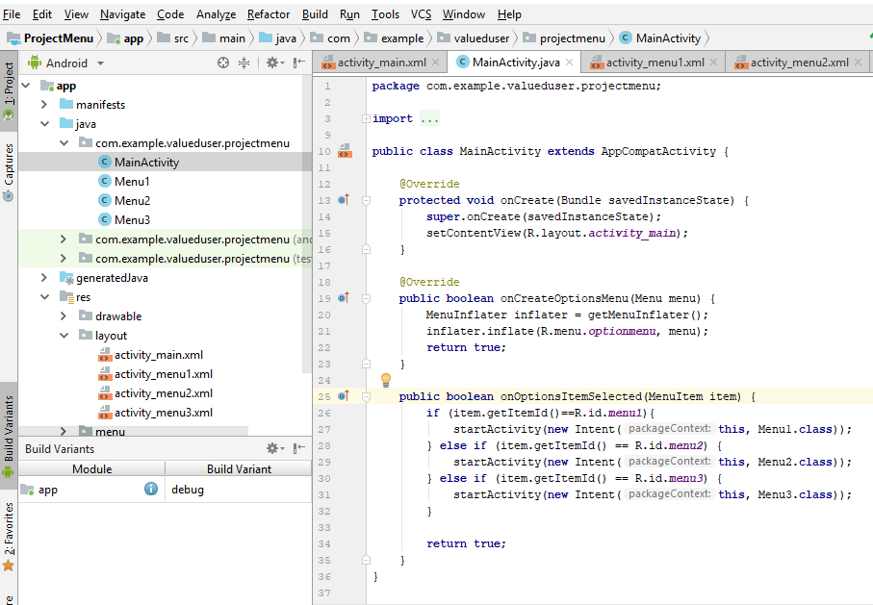
Memberi Perintah atau Aksi Pada Tombol dan Menu
Untuk memberi perintah pada option menu, bukalah MainActivity.class kemudian ubahlah kode programnya menjadi
public boolean onOptionsItemSelected(MenuItem item) { if (item.getItemId()==R.id.menu1){ startActivity(new Intent(this, Menu1.class)); } else if (item.getItemId() == R.id.menu2) { startActivity(new Intent(this, Menu2.class)); } else if (item.getItemId() == R.id.menu3) { startActivity(new Intent(this, Menu3.class)); } return true; }
OptionItemSelected Berfungsi untuk memberi perintah ke menuoption yang telah dibuat
getItemId berfungsi untuk mendapatkan id dari menu item yang dibuat pada optionmenu.xml
Intent untuk menuju ke activity dari class yang akan ditampilkan
DTS 2025

Slide 54


Memberi Perintah atau Aksi Pada Tombol dan Menu
Jalankan Program
Ketika option Menu1 di pilih maka layer akan berpindah ke activity Menu1
DTS 2025

Slide 55


Memberi Perintah atau Aksi Pada Tombol dan Menu
<activity android:name=".Menu1" android:label="Latihan Menu 1"/> <activity android:name=".Menu2" android:label="Latihan Menu 2"/> <activity android:name=".Menu3" android:label="Latihan Menu 3"> </activity>
Jalankan Program dan caption akan berubah ketika activity masing-masing menu ditampilkan
Caption yang berubah menjadi
“Latihan Menu 1”

Slide 56



Tugas
Buatlah sebuah game puzzle Huruf sederhana yang berisikan tombol dan menu seperti tampilan berikut
Menu Ulang, berfungsi untuk mengacak kembali posisi huruf
Menu Keluar untuk keluar dari permainan
Jika berhasil menyusun huruf maka akan muncul toast / pesan “You Wint it”
DTS 2025

Slide 57
Kesimpulan
Kesimpulan
Peserta dapat memasang / membuat komponen tombol / button pada tampilan sesuai dengan kebutuhan
Peserta dapat memasang / membuat menu pada tampilan sesuai dengan kebutuhan
Peserta mampu merubah ukuran tombol dan menu sesuai dengan kebutuhan sistem
Peserta mampu memberikan perintah pada tombol / button dan menu yang dibuat
DTS 2025

Slide 58
Tim Penyusun
Alif Akbar Fitrawan, S.Pd, M. Kom (Politeknik Negeri Banyuwangi);
Anwar, S.Si, MCs. (Politeknik Negeri Lhokseumawe);
Eddo Fajar Nugroho (BPPTIK Cikarang);
Eddy Tungadi, S.T., M.T. (Politeknik Negeri Ujung Pandang);
Fitri Wibowo (Politeknik Negeri Pontianak);
Ghifari Munawar (Politeknik Negeri Bandung);
Hetty Meileni, S.Kom., M.T. (Politeknik Negeri Sriwijaya) ;
I Wayan Candra Winetra, S.Kom., M.Kom (Politeknik Negeri Bali) ;
Irkham Huda (Vokasi UGM) ;
Josseano Amakora Koli Parera, S.Kom., M.T. (Politeknik Negeri Ambon) ;
I Komang Sugiartha, S.Kom., MMSI (Universitas Gunadarma) ;
Lucia Sri Istiyowati, M.Kom (Institut Perbanas) ;
Maksy Sendiang,ST,MIT (Politeknik Negeri Manado) ;
Medi Noviana (Universitas Gunadarma) ;
Muhammad Nashrullah (Politeknik Negeri Batam) ;
Nat. I Made Wiryana, S.Si., S.Kom., M.Sc. (Universitas Gunadarma) ;
Rika Idmayanti, ST, M.Kom (Politeknik Negeri Padang) ;
Rizky Yuniar Hakkun (Politeknik Elektronik Negeri Surabaya) ;
Robinson A.Wadu,ST.,MT (Politeknik Negeri Kupang) ;
Roslina. M.IT (Politeknik Negeri Medan) ;
Sukamto, SKom., MT. (Politeknik Negeri Semarang) ;
Syamsi Dwi Cahya, M.Kom. (Politeknik Negeri Jakarta) ;
Syamsul Arifin, S.Kom, M.Cs (Politeknik Negeri Jember) ;
Usmanudin (Universitas Gunadarma) ;
Wandy Alifha Saputra (Politeknik Negeri Banjarmasin) ;
DTS 2025

Slide 59

Terima Kasih

